Slide 1
«Изменения в Федеральный закон от 01.05.2016г. № 119-ФЗ.
Итоги рассмотрения обращений, жалоб граждан в части реализации проекта «Дальневосточный гектар» на территории Хабаровского края»
Координатор проекта «Дальневосточный гектар» по ДФО,
Ферапонтов Дмитрий Станиславович

Slide 2
18 декабря 2018 года Государственная Дума Федерального Собрания приняла в 3-м чтении (постановление 5464-7 ГД) Федеральный закон о внесении изменений в ФЗ-119 в части:
предоставления «гектара» участникам государственной программы по добровольному переселению соотечественников;
возможности досрочной передачи участка в собственность при постройке дома;
определения Правительством РФ критериев, показателей, подтверждающих документов и механизма оценки предоставляемых гражданином сведений об использовании участка;
техническая правка в ст.8 (касательно возможности перевода лесных участков в иные категории).
Рассмотрение в Совете Федераций назначено на 21 декабря 2018 года.

Slide 3
Количество заключенных договоров уполномоченными органами Хабаровского края
№ п/п | Уполномоченный орган Хабаровского края | договоры
1 | Администрация муниципального района им. Лазо | 1754
2 | Администрация Хабаровского муниципального района | 744
3 | Администрация Вяземского муниципального района | 758
4 | Администрация Ульчского муниципального района | 631
5 | Администрация Бикинского муниципального района | 510
6 | Иные муниципальные образования | 4441
 | ИТОГО | 8838

Slide 4
Количество заявлений поступивших в Агентство в период с 01.02.2018 по 17.12.2018
Количество заявлений поступивших в Агентство
Регион | Субъект ДФО | всего | от граждан | % | от УО | %
ДФО | Приморский край | 319 | 297 | 46,85 | 22 | 16,06
 | Сахалинская область | 136 | 90 | 14,20 | 46 | 33,58
 | Республика Саха (Якутия) | 63 | 43 | 6,78 | 20 | 14,60
 | Хабаровский край | 58 | 38 | 5,99 | 20 | 14,60
 | Амурская область | 32 | 24 | 3,79 | 8 | 5,84
 | Камчатский край | 18 | 12 | 1,89 | 6 | 4,38
 | Еврейская АО | 17 | 11 | 1,74 | 6 | 4,38
 | Магаданская область | 2 | 0 | 0,00 | 2 | 1,46
 | Чукотский АО | 7 | 0 | 0,00 | 7 | 5,11
 | Без указания субъекта | 119 | 119 | 18,77
 | ИТОГО | 771 | 634 |  | 137

Slide 5
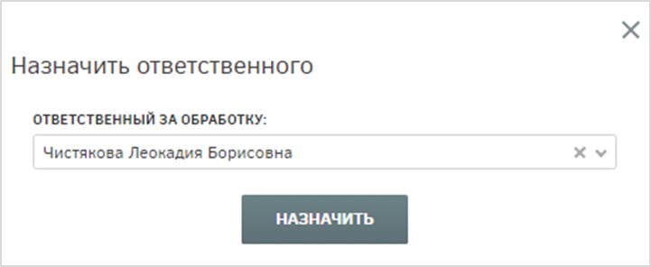
Долгое несогласование выбора вида разрешенного использования.
Причина долгого несогласования вида разрешённого использования – уведомления приходят сотруднику, который уволился, и новые сотрудники не знают о том, что граждане выбирают вид разрешенного использования по причине неполучения уведомления.
Во избежание нарушений сроков пункта 8 статьи 8 Федерального закона № 119-ФЗ, необходимо все заявления, которые находятся в стадии договоры переназначить на новых сотрудников, Для назначения ответственного за обработку договора руководителю необходимо отметить договор в реестре и нажать кнопку «Назначить ответственного». Если по выбранному договору уже был назначен ответственный, то руководитель может переназначить ответственного за утверждение.

Slide 6
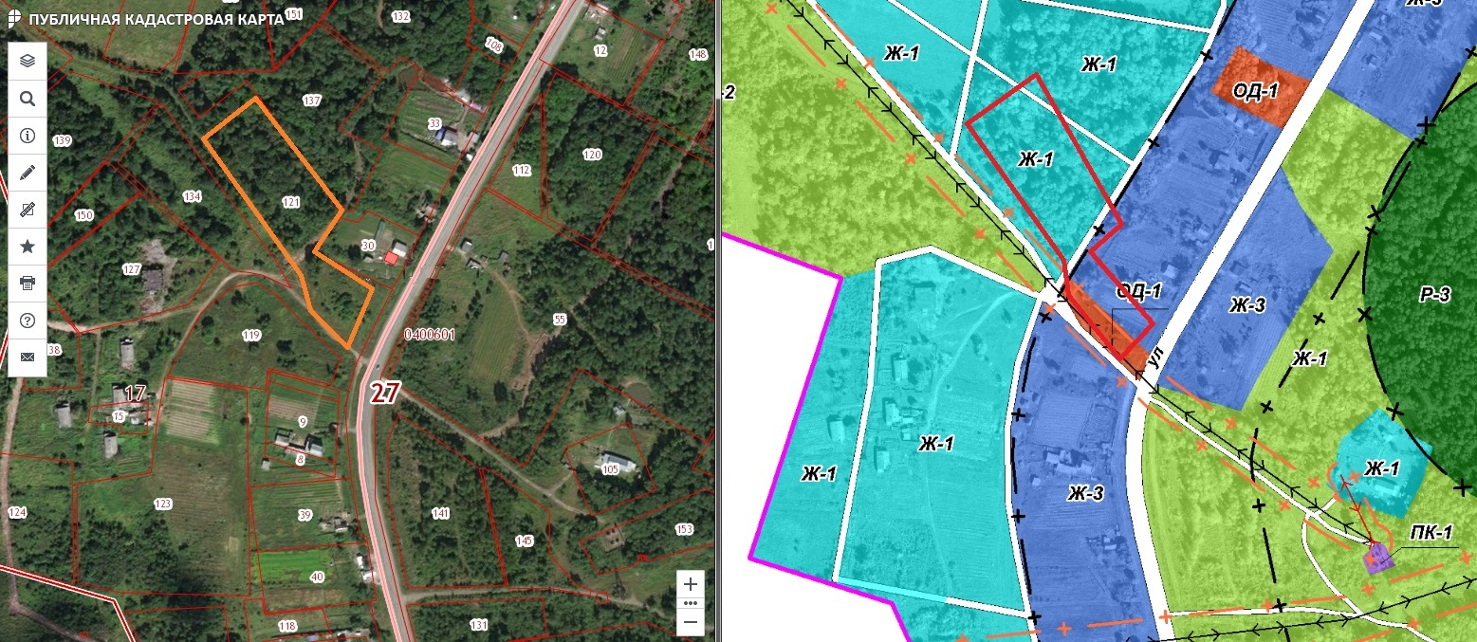
Земельные участки согласовываются и предоставляются в двух и более территориальных зонах, на которые утверждены градостроительные регламенты, что впоследствии ведет к несогласованию гражданину выбранного им вида разрешенного использования.

Slide 7
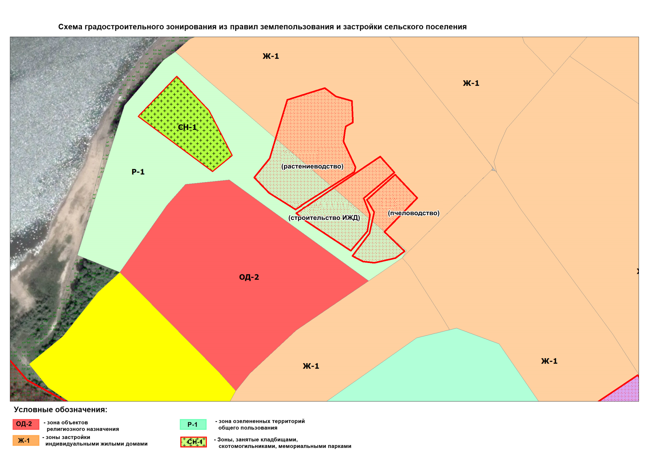
Имеется практика утверждать новые правила землепользования и застройки и градостроительную документацию или вносить в них изменения, без учета выбранных видов разрешенного использования предоставленных в безвозмездное пользование земельных участков

Slide 8
Гражданин
ОБРАЩЕНИЕ в УО
о предоставлении земельного участка в безвозмездное пользование
Отказ
Норма Закона
(пункты 1-24 статьи 7 № 119-ФЗ)
Действия УО
Указываются основания для отказа установленные пунктом 3 части 5 статьи 5 Закона № 119-ФЗ
Указываются основания для отказа установленные нормативными правовыми актами , регламентами УО

Slide 9
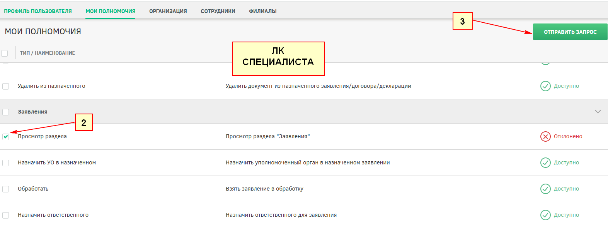
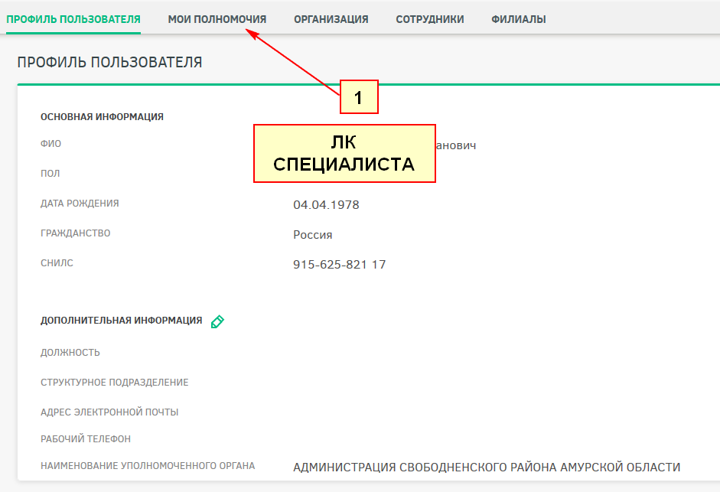
ПОРЯДОК ДЕЙСТВИЙ ПРИ ДОБАВЛЕНИИ СООТВЕТСТВУЮЩИХ ПОЛНОМОЧИЙ

Slide 10
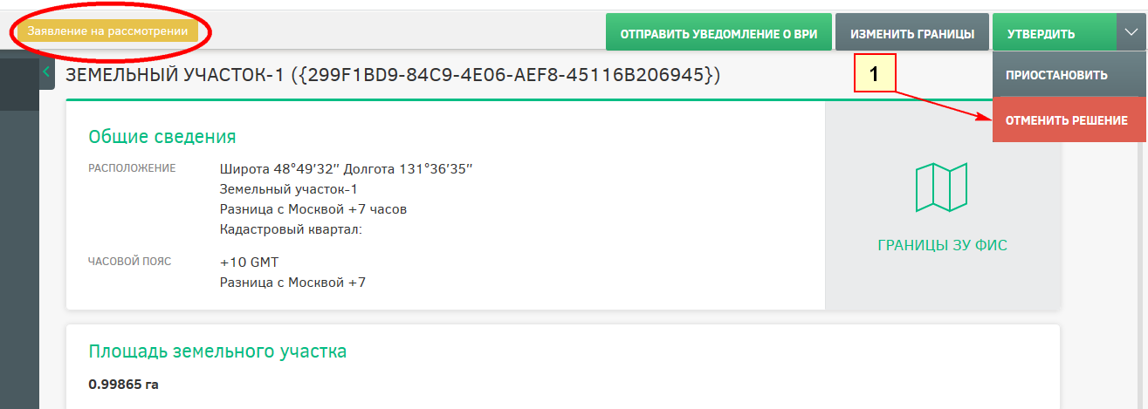
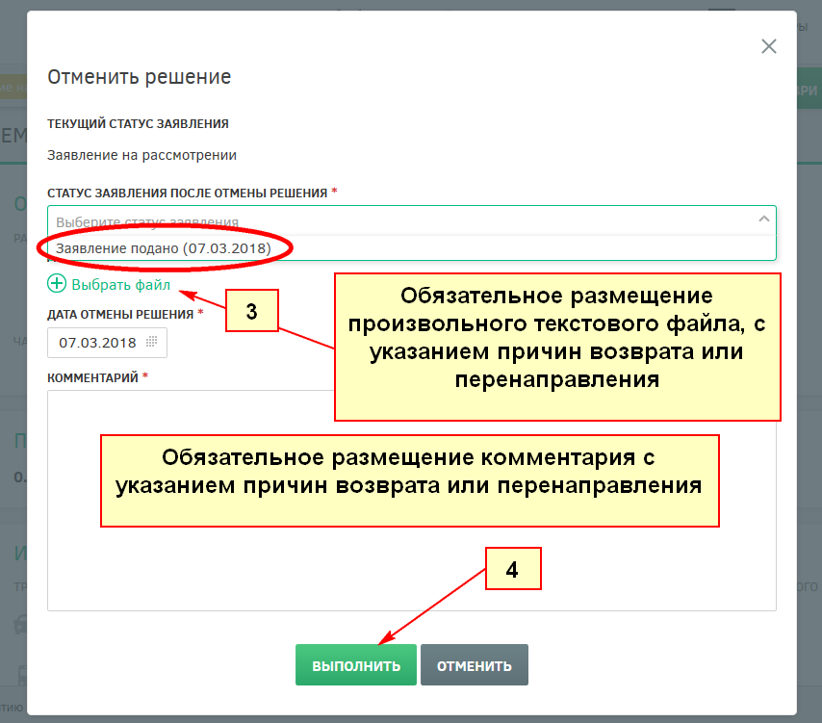
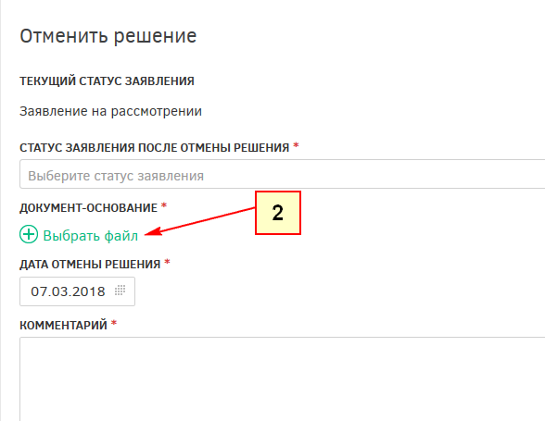
В СЛУЧАЕ ОШИБОЧНОГО РАЗМЕЩЕНИЯ ПОСТУПИВШЕГО ЗАЯВЛЕНИЯ (СТАТУС «ЗАЯВЛЕНИЕ НА РАССМОТРЕНИИ»),
ЕСТЬ ВОЗМОЖНОСТЬ ОТМЕНИТЬ РЕШЕНИЕ
При отмене решения, заявление возвращается в статус
«ЗАЯВЛЕНИЕ ПОДАНО»
ЛК УО

Slide 11
Спасибо за внимание!

